Slide 1


DEUTSCH
5
Klasse
THEMA DER STUNDE:
„Unsere Familie
ist groß“

Slide 2
PLAN DER STUNDE:
Kontrolle der Hausaufgabe
Wir lernen Wörter
Wir machen Übung
Wir lesen den Text
Wir antworten auf die Fragen
Grammatik
Hausaufgabe

Slide 3
Kontrolle der Hausaufgabe
Übung 3 (Was passt zusammen?)
Ich heiße Monika und … | Freundin.
Ich bin … | Schach.
Unsere Schule liegt … | bin 11 Jahre alt.
Sie ist … | Schülerin.
Ich … gern. | im Zentrum der Stadt.
Und ich spiele gern … | neu.
Meine Freundin heißt … | male
Sie spielt … | Elise.
Sie ist meine beste … | gern Tennis.

Slide 4
die Familie | oila
die Eltern | ota-ona
die Tochter | qiz
der Sohn | o‘g‘il
die Geschwister | opa-singil, aka-uka
der Bruder | aka, uka
die Schwester | opa, singil
die Großeltern | bobo va buvi
der Großvater/ der Opa | bobo
die Großmutter/ die Oma | buvi
die Tante | amma, xola
der Onkel | amaki, tog‘a
der Neffe | o‘g‘il bola jiyan
die Nichte | qiz bola jiyan
der Enkel | o‘g‘il bola nabira
die Enkelin | qiz bola nabira

Slide 5
Bilden Sie Paare
die Mutter | die Enkelin
der Großvater | die Tochter
die Schwester | die Nichte
der Onkel | die Großmutter
der Sohn | die Tante
der Neffe | der Vater
der Enkel | der Bruder

Slide 6
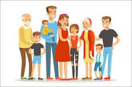
Bilden Sie Paare
die Mutter - der Vater
der Großvater - die Großmutter
die Schwester - der Bruder
der Onkel - die Tante
der Sohn - die Tochter
der Neffe - die Nichte
der Enkel - die Enkelin

Slide 7

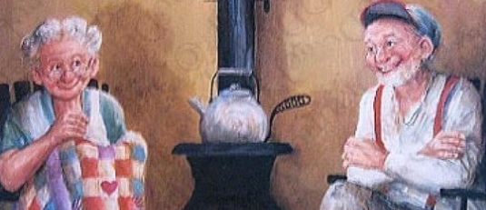
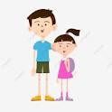
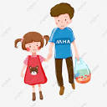
Ergänzen Sie!
Vater und Mutter
= Die Eltern
Opa und Oma
= Die Großeltern
Sohn und Tochter
= Die Kinder
Bruder und Schwester
= Die Geschwister

Slide 8
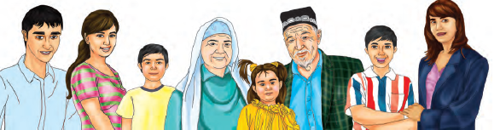
Text „Unsere Familie“
S. 10
der Bruder
die Großmutter
der Großvater
der Vater
Umid
die Mutter
die kleine Schwester
die älteste Schwester

Slide 9

Wir lesen den Text
Unsere Familie
Mein Name ist Umid Usmonow.
Ich bin der Schüler der 5. Klasse.
Das ist unsere Familie. Unsere Familie ist sehr groß. Das sind: meine Großmutter, mein Großvater, mein Vater, meine Mutter, mein Bruder und meine zwei Schwester.

Slide 10




Wir lesen den Text
Das sind meine Großeltern. Meine Großmutter
heißt Lola, mein Großvater heißt Ali. Sie arbeiten
nicht. Sie sind Rentner.
Das ist meine Mutter. Sie heißt Asisa.
Meine Mutter arbeitet in der Schule.
Sie ist Deutschlehrerin.
Das ist mein Vater. Er heißt Odil.
Er arbeitet auch in der Schule.
Er ist auch Lehrer.

Slide 11



Wir lesen den Text
Das ist mein Bruder. Er heißt Pulat.
Er ist 8 Jahre alt und Schüler der 2. Klasse.
Das ist meine kleine Schwester.
Sie heißt Saodat. Sie ist vier Jahre alt.
Meine älteste Schwester heißt Nodira.
Sie ist Studentin. Sie ist zwanzig Jahre alt.

Slide 12
Wir beantworten die Fragen
S. 10
Aus wieviel Personen besteht diese Familie?
Was bekommen die Großeltern?
Wo arbeiten die Eltern?
Wie heißt der kleine Bruder?
Wer ist Studentin?
Diese Familie besteht aus acht Personen.
Die Großeltern bekommen die Rente.
Die Eltern arbeiten in der Schule.
Der kleine Bruder heißt Pulat.
Die älteste Schwester, Nodira, ist Studentin.

Slide 13
Grammatik
Demonstrativpronomen (ko‘rsatish olmoshlari)
Kasus | M. | F. | N. | PL.
N. | dieser | diese | dieses | diese
A. | diesen | diese | dieses | diese
D. | diesem | dieser | diesem | diesen
G. | dieses | dieser | dieses | dieser

Slide 14
Grammatik
Ergänzen Sie die Sätze!
Kennst du Mann auf dem Foto?
Machst du Aufgabe?
diesen
diese
Kasus | M. | F. | N. | PL.
N. | dieser | diese | dieses | diese
A. | diesen | diese | dieses | diese
D. | diesem | dieser | diesem | diesen
G. | dieses | dieser | dieses | dieser

Slide 15
Grammatik
Dieses
Welches Buch ist interessant? – Buch ist interessant.
Schülerin spricht Deutsch sehr gut.
Diese
Kasus | M. | F. | N. | PL.
N. | dieser | diese | dieses | diese
A. | diesen | diese | dieses | diese
D. | diesem | dieser | diesem | diesen
G. | dieses | dieser | dieses | dieser

Slide 16
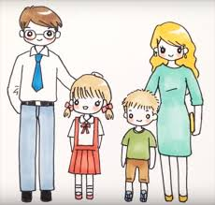
Hausaufgabe
Schreiben Sie über ihre Eltern und Geschwister.
Meine Familie und ich.
Meine Eltern heißen _________ und __________ .
Meine Mutter _____ _______ Jahre alt .
Mein Vater _____ _______ Jahre alt.
Meine ___________ heißt ____________ .
Sie ______ __________ Jahre alt .
Mein _________ heißt __________ und er ______ _______ Jahre alt.

Slide 17

Hausaufgabe
S. 10
Übung 3. Ergänzen Sie die Sätze!
_________ Schüler lernt gut.
Das Heft _________ Schülerin ist sauber.
Der Lehrer kontrolliert __________ Hausaufgaben.
Der Lehrer gibt ________ Schülerin einige Übungen.

Slide 18
Ende der Stunde
Unsere Stunde ist zu Ende
Danke für Aufmerksamkeit!
Auf Wiedersehen!

